Slide 1
Programación Orientada a Objetos
Espinoza Maciel Gilberto

Slide 2
POO
Es un paradigma de programación,
Basado en el concepto de “objetos”, los cuales contienen información en la forma de campos, llamados atributos y código, en la forma de funciones, llamados métodos.

Slide 3
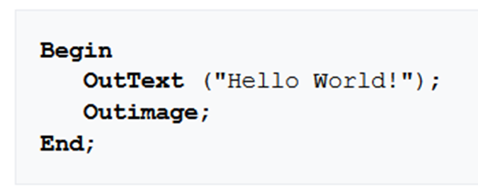
Simula
Simula 1 y Simula 67, desarrollado en los 60 en el centro de computación de Noruega en Oslo
Modela de procesos, protocolos, algoritmos y otras aplicaciones como gráficos de computadora y educación.

Slide 4
Introdujo:
Objetos
Clases
Abstracción
Herencia
Ocultamiento
Colector de Basura

Slide 5
Objetos y Clases
Objetos. Usados para simular cosas de la vida real. Los objetos se describen nombrando sus características (atributos) y definiendo su comportamiento (métodos).
Clase. Es un plano o prototipo con los cuales los objetos son creados, es como se define la información para crear los objetos en el programa.

Slide 6


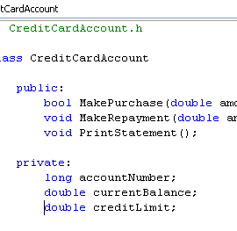
Abstracción
Denota las características esenciales de un objeto, donde se capturan sus comportamientos.
Definición de una clase C++

Slide 7
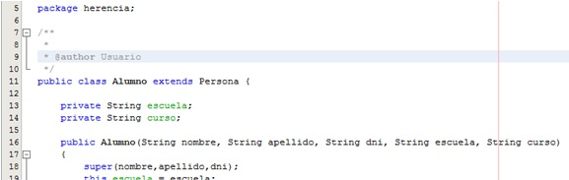
Herencia
Herencia de la clase A a la clase B, es la facilidad mediante la cual la clase B hereda en ella cada uno de los atributos y operaciones de A
Herencia en Java

Slide 8
Colector de Basura
Técnica por la cual el entorno de objetos se encarga de destruir automáticamente, y por tanto desvincular la memoria asociada, los objetos que hayan quedado sin ninguna referencia a ellos.

Slide 9
Colas

Slide 10
Aplicaciones
Respondiendo a las solicitudes en un recurso compartido, impresoras, clúster, o servidores.
Sistemas de llamadas de los Call Centers
Uber, lista de búsqueda para asignar un auto.

Slide 11
Teoria de Colas
el estudio matemático de las colas o líneas de espera dentro de un sistema
estudia factores como el tiempo de espera medio en las colas o la capacidad de trabajo del sistema sin que llegue a colapsar
es muy útil para modelar procesos tales como la llegada de datos

Slide 12
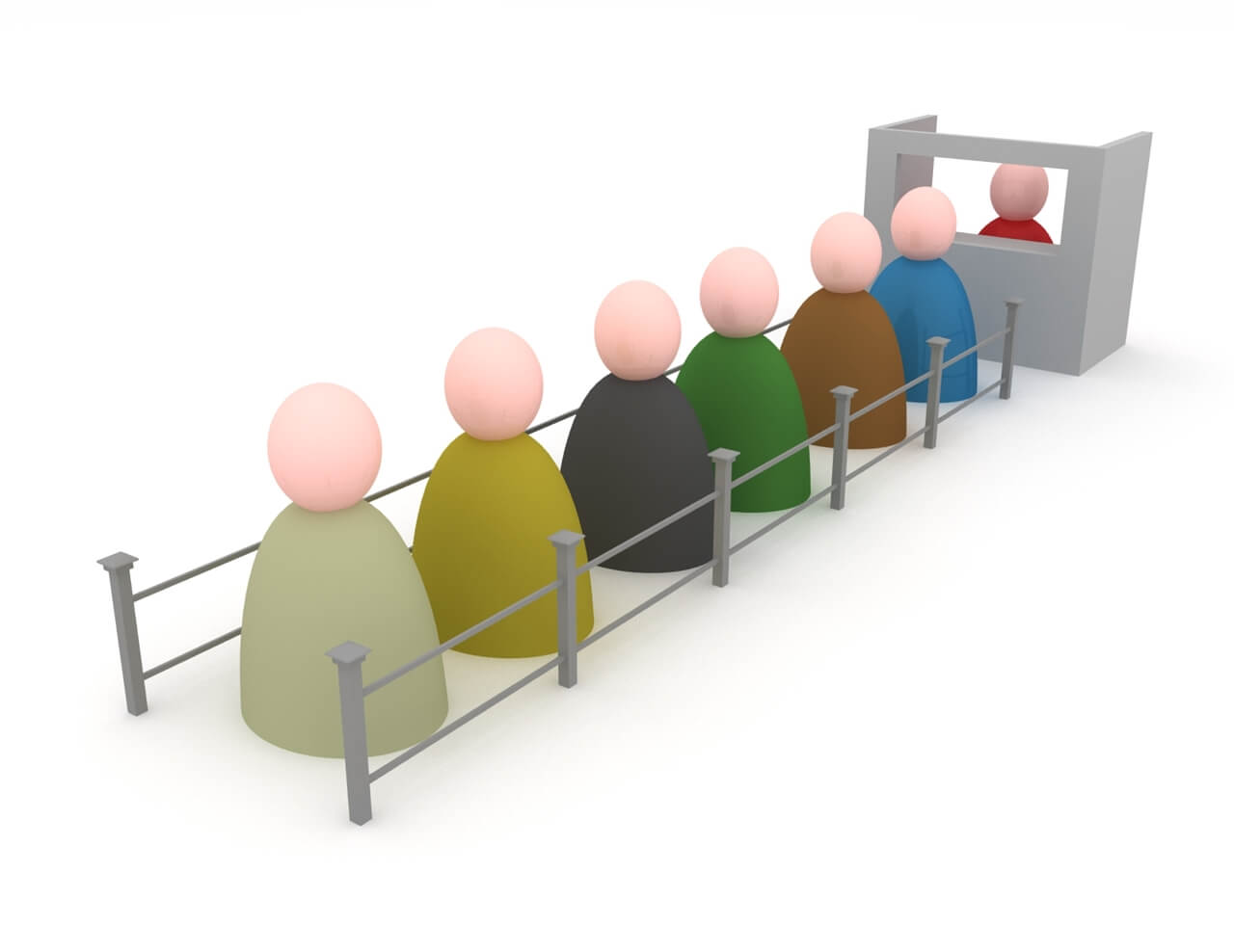
Objetivos
Identificar el nivel óptimo de capacidad del sistema sin colapsar.
Balance entre costos y calidad de un servicio.

